Slide 1
文脈に依存した 述語の同義関係獲得
柴田知秀 黒橋禎夫
京都大学

Slide 2
分布類似度
意味の似た語は似たコンテキストで出現 [Firth57]
素性 | 医師 | 医者
～の診察 | 8225 | 495
～に相談 | 4374 | 1359
～の許可 | 1474 | 254
～が増える | 354 | 134
～を志す | 277 | 173
～の不養生 | 0 | 25
類義語 | 類似度
主治医 | 0.437
ドクター | 0.395
医者 | 0.382
教員 | 0.374
カウンセラー | 0.368
獣医 | 0.350
「医師」の類義語
0.382

Slide 3
分布類似度の問題点
多義語の扱い
「気温が下がる」
「悪化する」
冷え込む
(朝晩が, 部屋が, …, 景気が, 消費が,… )
悪化する
(病気が,風邪が, …, 景気が, 消費が,… )
「景気が」という文脈では、「冷え込む」と「悪化する」の類似度が高くなってほしい
文脈（＝格要素）に依存した述語の同義関係獲得

Slide 4
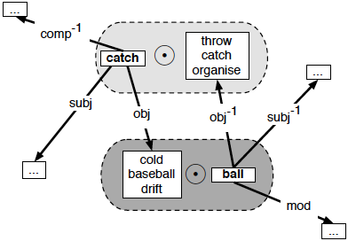
関連研究
分布類似度計算
名詞間の類似度計算 [Lin01, 相澤08, Pantel+09]
述語句間の類似度計算 [Lin+01, Szpektor+08]
分布類似度計算における多義語の扱い
ベクトル空間モデル [Mitchell+08, Erk+08, Thater+10]
ベクトルを合成(加法, 乗法など)することによって、ある語のある文脈での意味を表す
文脈中の語以外の意味の影響も残ってしまう
[Erk+08]
本研究ではある文脈中での語の意味を直接的に表現する

Slide 5
文脈に依存した 述語の同義関係獲得
述語単体ではなく、文脈（＝格要素）とペアにして同義関係を捉える
‥‥‥‥低迷し、景気が冷え込む。
バブルが弾けて、景気が冷え込む。
‥‥‥‥‥減り、景気が冷え込み、‥
‥‥‥‥増税し、景気が冷え込んだ。
‥‥
‥景気が冷え込み株価が下落する。
‥景気が冷え込み、金利を下げた。
‥景気が冷え込み、消費が減った。
‥景気が冷え込み、困る。
‥‥
‥‥ ‥‥低迷し、景気が悪化する。
バブルが弾けて、景気が悪化した。
‥‥‥‥落ちて、景気が悪化する。
‥‥‥‥増税し、景気が悪化した。
‥‥
‥景気が悪化し株価が下落した。
‥景気が悪化し、金利を下げた。
‥景気が悪化し、 厳しくなる。
‥景気が悪化し、困る。
‥‥

Slide 6
目次
素性ベクトルの構築
分布類似度計算
実験と評価
検索での利用

Slide 7
素性ベクトル
格要素と述語をペアとして素性ベクトルを構築
係り受け関係にある述語/述語項構造を利用
素性の単位: 述語
“景気が悪化” 下落: post
“株価が下落” 悪化:pre
素性の単位: 述語項構造
“景気が悪化” 株価が下落: post
“株価が下落” 景気が悪化:pre
素性ベクトルの例
[素性の単位: 述語]
“景気が悪化”: 減る:post 64, 下がる: post 54, …
“景気が冷える”: 減る:post 15, …, 弾ける:pre 7, …
[素性の単位: 述語項構造]
“景気が悪化”: 下がる:post 19,…, 税収が下がる: post 13, …
“景気が冷える”: 減る:post 7,…, 給料が下がる:post 3, …
景気が
悪化し
株価が
下落した

Slide 8
目次
素性ベクトルの構築
分布類似度計算
実験と評価
検索での利用

Slide 9
分布類似度計算
以下の二つのfunctionに分解 [Curran04]
Weight function
Measure function
素性 | 医師 |  | 医者
～の診察 | 8225 | 11.4 | 495 | 8.7
～に相談 | 4374 | 8.1 | 1359 | 7.3
～の許可 | 1474 | 5.3 | 254 | 3.5
～が増える | 354 | 0 | 134 | 0.9
～を志す | 277 | 5.9 | 173 | 6.3

Slide 10
Weight/Measure関数 [柴田ら09]
名詞の分布類似度を[相澤08]の評価セットで評価
Weight関数
Measure関数

Slide 11
類似度の高い述語項構造ペア
同義
反義
景気が冷え込む
＝
景気が悪化
コントロールが良い
⇔
コントロールが悪い
低迷:post, 崩壊: pre, 下落:post, …
速い:pre, 進行: post, 投げる:post, …
辞書から抽出した
反義関係をチェック
時間経過
無関係
本を見つける
→
本を買う
向こうを指差す
向こうを見る
読破:post, 通読: post,
ブラブラする: pre, …
黙る:pre, 叫ぶ: post, 凝らす: post, …
“本を見つける”: 借り出す:post, …, 買う:post, …

Slide 12
目次
素性ベクトルの構築
分布類似度計算
実験と評価
検索での利用

Slide 13
実験
分布類似度計算
日本語6.5億ページ(重複を除いた69億文)を構文解析し、素性ベクトルを抽出
コーパスサイズ(文数):
6.9G, 1.7G, 430M, 107M, 27M
評価
国語辞典から自動生成した評価データによる評価
類似度の高い述語項構造ペアを人手で評価

Slide 14
1. 評価データ生成
国語辞典から評価データを自動生成
【出る】
1. 内から外に行く
2. 去る 用例 家を出る
3. 卒業 用例 大学を出る
 | 正例 | 負例
家を出る | 家を去る | 家を卒業する
大学を出る | 大学を卒業する | 大学を去る
用事が出来る | 用事がおこる | 用事が生まれる
子が出来る | 子が生まれる | 子がおこる
敵を飲む | 敵を圧倒する | 敵を受け入れる
要求を飲む | 要求を受け入れる | 要求を圧倒する
148例

Slide 15
評価例
類似度が正例 > 負例となれば正解と判定
正解
 | 正例 | 負例
手紙を出す | 手紙を送る (0.187) | 手紙を伸ばす (0.000)
手を出す | 手を伸ばす (0.130) | 手を送る (0.000)
同点
 | 正例 | 負例
迷惑を掛ける | 迷惑を被る (0.000) | 迷惑を費やす (0.000)
手を掛ける | 手を費やす (0.000) | 手を被る (0.000)
不正解
 | 正例 | 負例
仕事が上がる | 仕事が仕上がる (0.000) | 仕事がなくなる (0.228)

Slide 16
コーパスサイズと精度
素性ベクトルを作成するコーパスサイズを変化
素性の単位: 述語
コーパス サイズ | 正解 | 同点 | 不正解 | P | R | F
27M | 4 | 144 | 0 | 1.000 | 0.027 | 0.053
107M | 13 | 134 | 1 | 1.000 | 0.088 | 0.160
430M | 26 | 120 | 2 | 0.929 | 0.176 | 0.295
1.7G | 51 | 96 | 1 | 0.981 | 0.345 | 0.510
6.9G | 77 | 63 | 8 | 0.906 | 0.520 | 0.661

Slide 17
コーパスサイズと精度
名詞分布類似度の
精度[柴田ら09]
1
構文解析の精度
0.9
0.8
0.7
0.6
格解析の精度
文脈依存
述語分布類似度の
精度
0.5
0.4
0.3
0.2
省略解析の精度
[Sasano+09]
0.1
0
1.6M
6.3M
25M
100M
400M
1.6G
6.9G

Slide 18
議論
素性として、修飾される述語、修飾する述語の両方を使うと精度がよい
データスパースネスへの対処
格要素のクラスタリングも同時に行う予定
コーパス サイズ | pre | post | pre + post
6.9G | 0.623 | 0.352 | 0.661
文脈: ｛医者, 医師, 先生, …}を
招く = 招聘する

Slide 19
2. 人手による評価
格要素を無作為に20個選び、それぞれに対して同義関係が成り立つ述語を列挙
航空券を 買う 購入する 取る
才能が 開く 開花する
コントロールが 悪い 悪化する 甘い
類似度を計算し、同義とみなす閾値を変化させながらPrecision, Recall, Fを計算
「航空券を買う」と「航空券を購入する」、「航空券を買う」と「航空券をキャンセル」‥の類似度を計算する

Slide 20
実験結果 (1/2)
「+syn」: 類似度が閾値を下回っていても述語単体が
同義であるものを正解とみなす
例:使用 = 使う, 出来る = 可能

Slide 21
実験結果 (2/2)
素性の単位: 述語, 閾値: 0.25
 | Precision | Recall | F
提案手法 | 0.512 | 0.287 | 0.368
－ 時間経過除去 | 0.405 | 0.305 | 0.348
－ 反義除去 | 0.500 | 0.287 | 0.365
＋ 同義追加 (syn) | 0.576 | 0.323 | 0.414

Slide 22
目次
素性ベクトルの構築
分布類似度計算
実験と評価
検索での利用

Slide 23
獲得された同義述語
素性の単位: 述語項構造
閾値: 0.3
文脈: 景気が
上向く 上がる 回復する
冷える 悪化する
文脈: PCが
クラッシュする 不調だ 壊れる 故障する
文脈: 地震が
来る 発生する 相次ぐ
文脈: 大学を
出る 卒業する

Slide 24
検索での利用
検索エンジンTSUBAKI[Shinzato+08]でインデキシング
大学を
出て
会社を
立ち上げた。
大学を卒業する
会社を設立する
会社を創業する

Slide 25
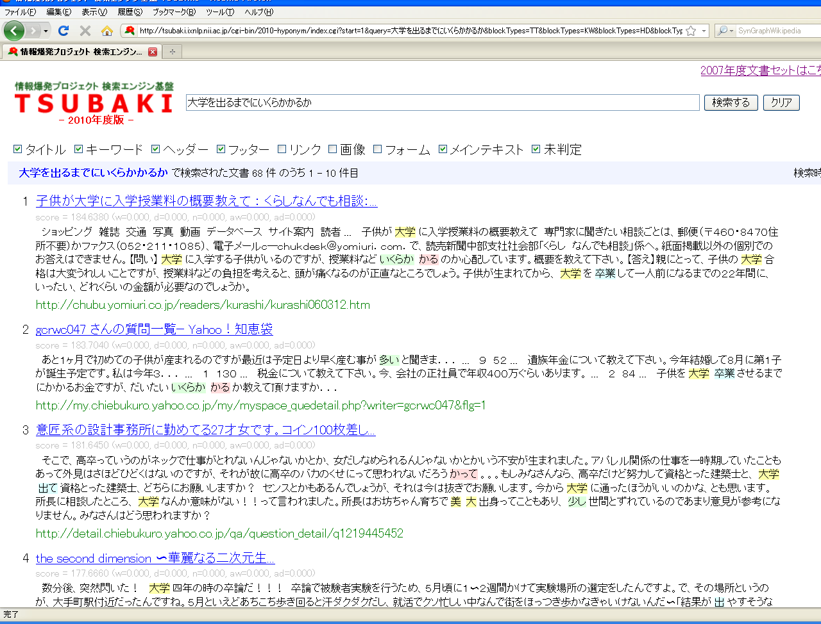
大学を出るまでにいくらかかるか
= 大学を出る
大学を卒業して一人前になるまでの22年間に、いったい、どれくらいの金額が必要なのでしょうか。

Slide 26
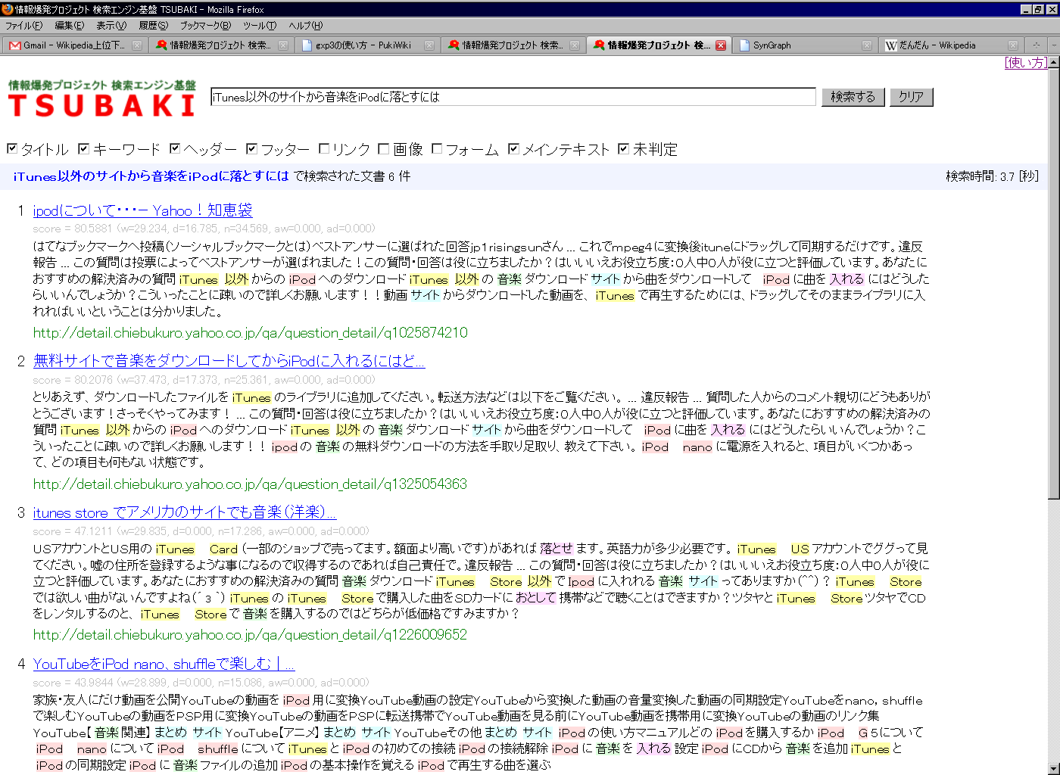
iTunes 以外のサイトから音楽を iPod に落とすには
質問 iTunes以外からのiPodへのダウンロード
ITunes 以外の音楽ダウンロードサイトから曲をダウンロードして、iPod に曲を入れるにはどうしたらいいんでしょうか？
= iPod に落とす

Slide 27
まとめ
文脈に依存して同義関係となる述語ペアを自動獲得
自動生成した評価セットによる実験と人手評価
検索での利用
今後の課題
Lexical Substitution Task[McCarthy+07]での評価
データスパースネスへの対処
検索タスクでの評価

